Slide 1


第07章：文本数据预处理
机械压缩分词
中软国际教育科技集团 · CTO办公室

Slide 2
本 章 内 容
知识点
目标1：文本去重
目标2：机械压缩去词

Slide 3
1. 文本去重
文本数据预处理
介绍不同大小的文本文件，文本数据去重的处理方法。

Slide 4
文本去重
1. 文本去重
从网络上抓取的文本数据，有很多价值含量很低，甚至没有价值的数据，如果
将这些数据进行分词、词频统计甚至建模，必然会对结果产生很大的影响。因
此我们需要对文本数据进行清洗，去重、语料压缩等。
电商评论有以下特征，我们可以根据相应的特征，选择去重保留一条信息
一些电商平台会在用户超过一定时间，没有做出评论的情况下，系统自动设置默认好评，这类数据意义不大，因此去重保留一条即可。
同一用户同类商品可能出现重复评论，但是有价值的只有一条，因此去重保留一条有价值的。
由于自然语言的特性，大多数情况下，不同的用户给出的评价不会完全一样，如果不同的人之间出现了完全一样的评价。大概率都是一些信息量很小的如：‘好评’‘好好好’之类的评价。因此去重保留一条即可。

Slide 5
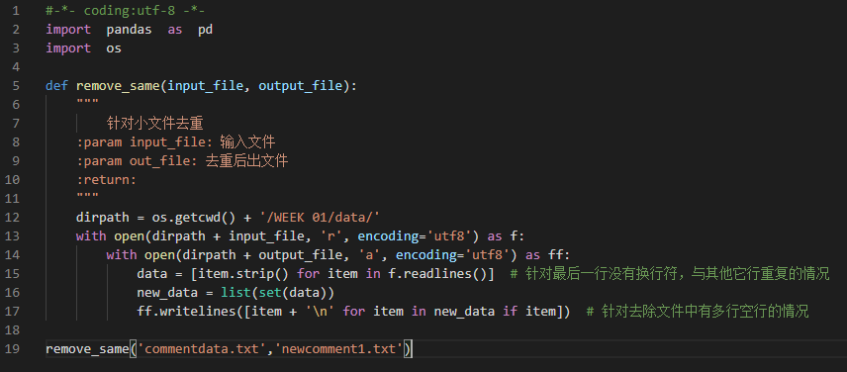
文本去重
1.1 小文本文件去重
对于较小的文本文件，可以将文本文件读取文件，然后用集合、列表等方式去重。
大文本文件如果直接加载内存，则可能出现内存报错等情况，因此不选择此类方法。
举例说明1：集合方式去重

Slide 6
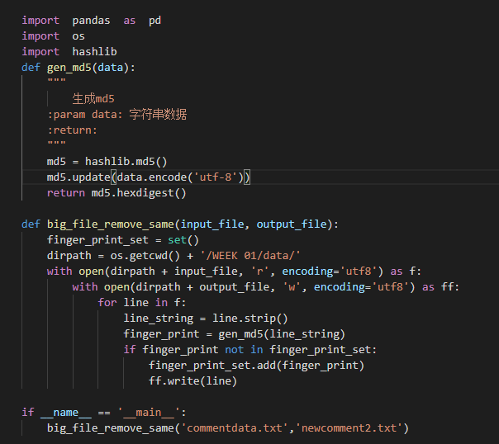
文本去重
1.2 大文本文件去重
将文件按行读取，根据内容生成一个指纹（md5值或者其他唯一可识别的值），将指纹存集合中，当逐行读取的过程中判断集合中是否已经含有该行元素的指纹。
如果指纹没有添加到集合中，则添加指纹到集合中并将此行追加输出到输出文件中。如果指纹已经在集合中了，说明此行与上面的某一行重复。

Slide 7
2. 机械压缩去词
文本数据预处理
介绍机械压缩去词的不同原则和方法，并实现电商评论的压缩去词

Slide 8
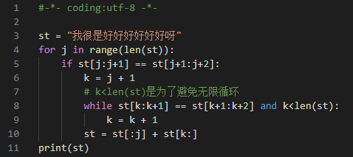
机械压缩去词
2. 机械压缩去词
机械压缩去词思想：非常好非常好非常好非常好——》非常好
机械压缩去词处理的语料结构：只处理在开头或者结尾的重复
举例说明： demo01 compressed.py

Slide 9
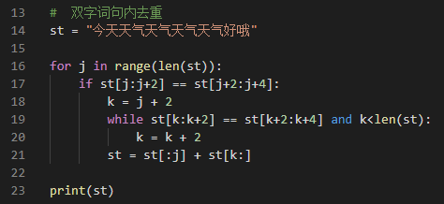
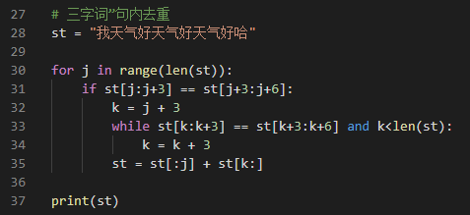
机械压缩去词
2.1 多字词句内去重
针对不同长度的重复词汇，都可以通过类似的方法进行去重。
观察上述三个不同的长度词汇去重的代码，可以用函数编程，以便于复用去重不同长度的词汇。

Slide 10
实战任务1： 句内去重
机械压缩去词
函数式编程实现不同长度重复词汇文本的句内去重

Slide 11
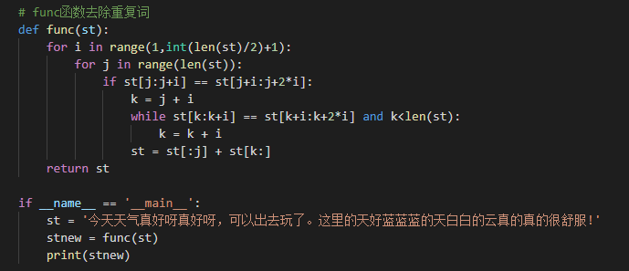
实战任务
需求分析：
判断一每一句总共可能产生的词汇长度有多少个
去除每一句中的句内重复词汇，并打印出来 。
需处理文字：
今天天气真好呀真好呀，可以出去玩了。这里的天好蓝蓝蓝的天白白的云真的真的很舒服。
技术分析：
使用def 函数式编程。
使用句内去重方法。

Slide 12
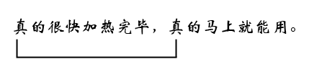
机械压缩去词
2.2 机械压缩去词
文本处理中去词的判断可通过建立两个存放字符的列表来完成，并按照不同情况，将其放入list1或list2列表或触发压缩判断，若得出重复则压缩去除，这样当然就要有相关的放置判断及压缩规则。判断连续重复，以及设定压缩规则的时候，应要考虑到词法结构的问题，综合文字表达特点，设定如下规则：
Reg1：当list1非空，list2为空. 如果新读入的字符str与list1中首字符相同，
则 list2.append(str)
一个词再次出现往往意味着上一个词或者上一个语句结束，下一个词或者下一个语句的开始。

Slide 13
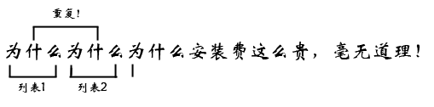
机械压缩去词
2.2 机械压缩去词
Reg2：当list1非空的，list2非空. 如果新读入的字符str与list1中的首字符相同，
则触发压缩判断（去判段list1、list2是否完全相等）
Reg2.1 若判断得出相等，则清空list2.
判断连续重复的最直接办法。

Slide 14
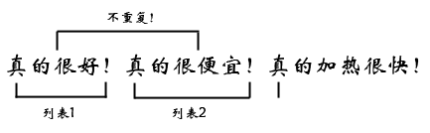
机械压缩去词
2.2 机械压缩去词
Reg2.2： 在Reg2的基础上，若判断不相等，则同时清空list1和list2.并将str放入list1
的首位。
判断得出两个词是不相同的，这个词应该保留。

Slide 15
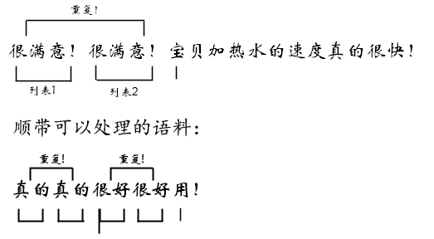
机械压缩去词
2.2 机械压缩去词
Reg3：当list1非空时，list2未知. 如果新读入的字符str与list1中的首字符不相同，触
发压缩判断（判断list2与list1[0]是否相等）。
Reg3.1 如果list2= list1[0] 且 len（list1）>=2, 则进行压缩操作，清空list1
和 list2。
避免去除‘滔滔不绝’的滔，顺带去除另一类重复。

Slide 16
机械压缩去词
2.2 机械压缩去词
Reg3.2： 在Reg3的基础上，若判断得出list2= list1[0] 且 list2为空,则
list1.append(str)
没有发现重复字，意味着没有重复连续语料， list2未启用。则继续将str继续放入list1,直到出现重复为止
Reg3.3： 在Reg3的基础上，若判断得出list2= list1[0] 且list2非空,则
list2.append(str)

Slide 17

机械压缩去词
2.2 机械压缩去词
Reg4： 读完所有的字符后（即需要判断的字符全部读完），触发压缩判断。对list1
list2有意义部分进行比较，若得出重复，则进行压缩去除。
由于按照Reg1-3规则，在读完所有字符后不会再触发压缩判断条件，故为了避免上图实例连续重复情况，补充这一规则

Slide 18
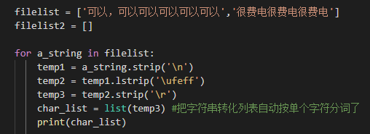
机械压缩去词
2.3 机械压缩去词示例
Step 1：
Char_list中的值: 规则中的str
Result 1：

Slide 19
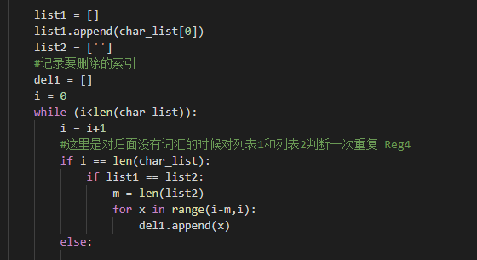
机械压缩去词
2.3 机械压缩去词示例
Step 2：
Reg 4 在这里执行，Reg1-3在 else下执行

Slide 20
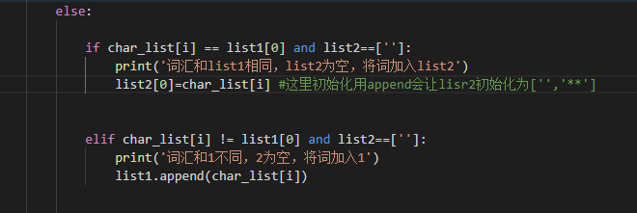
机械压缩去词
2.3 机械压缩去词示例
Step 3：
List 2 为空，都不触发压缩

Slide 21
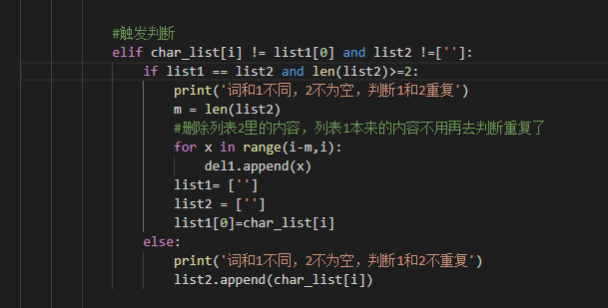
机械压缩去词
2.3 机械压缩去词示例
Step 4：
List 2 不为空，都触发判断，如果判断不重复则不压缩，如果重复则压缩

Slide 22
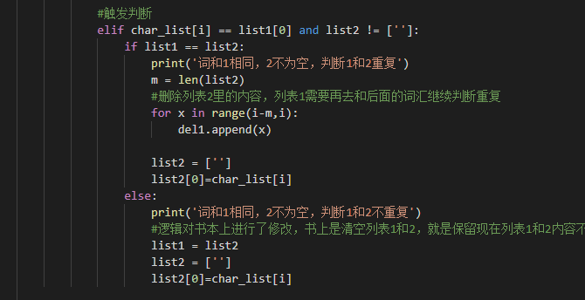
机械压缩去词
2.3 机械压缩去词示例
Step 5：

Slide 23
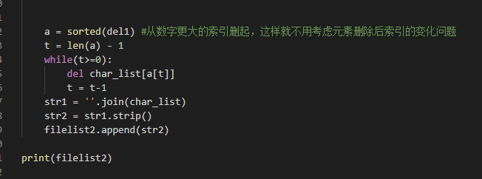
机械压缩去词
2.3 机械压缩去词示例
Step 6：

Slide 24
实战任务2： 京东电商数据压缩去词
机械压缩去词
使用机械压缩方法对爬取的京东电商数据进行压缩去词

Slide 25
实战任务
需求分析：
评论重复项删除，短句删除
去除标点符号，转化成字符列表
压缩前缀重复。
压缩后缀重复
技术分析：
使用机械压缩去词方法
Re模块

Slide 26
Thanks !
NumPy模块数据处理
放飞自由梦想，成就卓越人生

